Slide 1
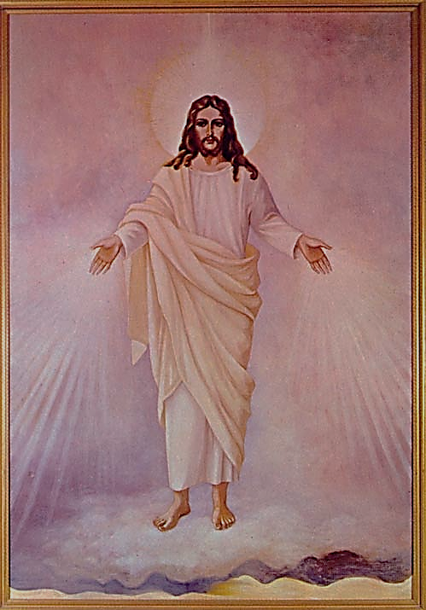
Parábolas de Cristo -Preparación - Obstaculos - Regeneración - Iniciación
Calle 56 # 43-47 de 3 a 5PM HOY Sábado 19 de octubre
ENTRADA GRATUITA-
Invita Fraternidad Rosacruz Max Heindel

Slide 2
Grandes Temas
Preparación para el Discipulado
Símbolos del Discipulado
Obstáculos
La Regeneración
La Iniciación

Slide 3
Preparación para el Discipulado
PERSISTENCIA
ENTENDER QUE ES UN PROCESO
LA TRANSMUTACION

Slide 4
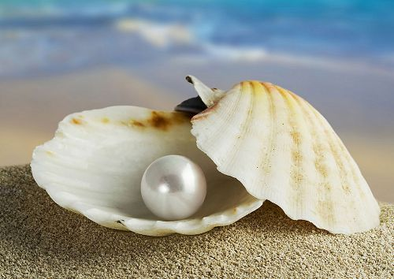
Persistencia
1 La Perla de Gran Precio Mateo 13:44-46
Completa dedicación a la búsqueda de la vida espiritual
Fidelidad : requisito # 1
Completa dedicación cuerpo, mente y alma en una sola dirección.
Igual que la del tesoro escondido

Slide 5
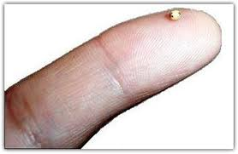
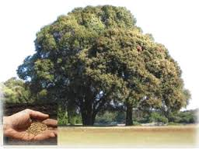
Entender que es un Proceso
2- El Grano de Mostaza Mc 4:30-32
Cristos en formación
Imitar a Cristo
Renovación de la mente
El proceso del logro es como la siembra del grano
Al principio, pequeño
Olvido de si mismo e instrumento de Cristo

Slide 6
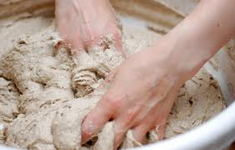
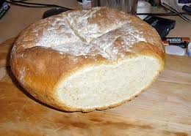
La Transmutación
3- Parábola de la Levadura Lc: 13:20-21
La Transmutación-sutil y potente fuerza
Agente silencioso
Tres medidas- infundir la luz del Espíritu antes
Pablo: “En Dios………
Levadura de Cristo trabajando mundo-Luz como El está en la Luz.
Naciones-gran Fraternidad

Slide 7
Símbolos del Discipulado
La Humildad
La Unidad
Reconocimiento Ley Divina
El Servicio Amoroso y Desinteresado
La Vida Efectiva

Slide 8
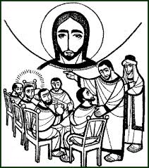
La Humildad
4- Los Asientos Lc 14:7-11
5- El Publicano Lc 18:9-14
Relación con Lavatorio de Pies

Slide 9
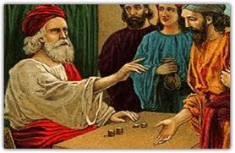
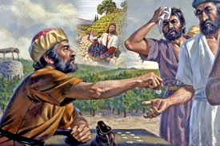
Comprensión de la Unidad
La Grande-Eterna e Inmutable Ley Cósmica gobierna U.E. la Unidad
Herencia Divina
Viña : Plano Terrestre
Trabajadores : La Humanidad
Administrador : Dios, la Ley Cósmica
6- LOS TRABAJADORES Y LAS HORAS - Mt 20:1-16

Slide 10
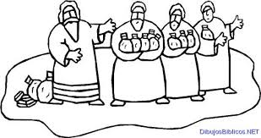
Reconocimiento Ley Divina
7-Los Talentos
Mt 25:14-30
Leyes de R. y C.
Edad del alma- 5-1/2
Aprendizaje de la ley- x el dolor y el sufrimiento
Tiene-dado…….Luz Esp.
Juicio Divino: Válido Oportunidad -- servicio
Paralelo con las Minas
10- 5- 1 (11 pol.) DVB
8- LAS MINAS LC 19:11-27

Slide 11
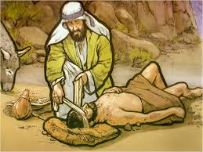
Servicio Amoroso Desinteresado
9- El Buen Samaritano Lc 10: 25-37
Verdadera definición D.
Importancia del servicio práctico
Dar de lo de cada uno
Bienestar de los demás
… ama a tu prójimo-supremo mandamiento

Slide 12
La Vida Efectiva
10- El Sembrador
Mc 4: 3-20
Semilla-verdad-Piedra angular del Templo de la Evolución-rechazada
Sembrador-transitan VE
Camino-inconstante
Piedras- el intelectual
Espinas – Sensualidad
Tierra buena- Díscipulo
30/60/100 proporcional
A la cap-indiv-crecer

Slide 13
Obstáculos en el Camino
La Falta de Caridad
Las Añadiduras
Descuidar Ley de Causa y Efecto
Desviarse en la materia
Ignorar la Protección Divina
Fallar en reconocer rol de Cristo

Slide 14
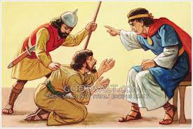
La falta de caridad
11-El Siervo Cruel
Mt 18:23-35
Cristo anuncia los principios del código social de la Era A
Compasión,
Misericordia
Caridad y
Sentido de Hermandad
Mundo hostil

Slide 15
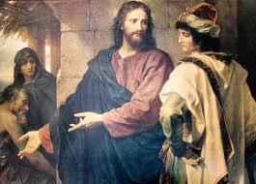
Las Añadiduras
12- El Joven Rico
Mt 19:16-22
Tentación-individual
C/u descubre su…..
Riqueza no es mala
No puede interferir la Personalidad-posesión
1ª prioridad –Cristo y el servicio de su Reino
La H. debe retornar a losValores eternos

Slide 16
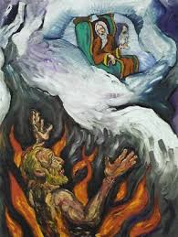
Descuidar Ley de Causa y Efecto
13- Lázaro y el Rico Epulón
Lc 16:19-31
Hombre construye las condiciones de su vida de acuerdo con su diario vivir.
Lecciones de tristeza y dolor despiertan el alma
Colocan en el Sendero de la Luz- H-C-S D
Verdaderas señales D.

Slide 17
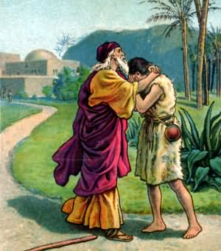
Desviarse en la materia
14- El Hijo Pródigo
Lc: 15:11-32
Evolución Humana
Despertar del Espíritu convierte la involución en Evolución
Viaje-Ego a través de múltip-encarnaciones
Unión S y I– (2 ) MM
Saciados-mundo-como Pablo: “Cosas ven…..r

Slide 18
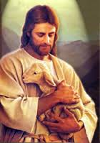
Ignorar la Protección Divina
15- La Oveja Perdida
Mt: 18:10-14 Lc: 15: 3-7
99 = 18 = 9
C/ u es parte de Dios
Ese 1 es el candidato a la Iniciación recibe ayuda y protec- de los Maestros de Sabiduría –Regocijo-asp califica al Bendito priv. Vida E.

Slide 19
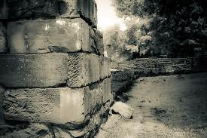
Fallar en Reconocer Rol de Cristo
16- La Piedra Rechazada,
Mt 21: 33-43
La La Piedra Rechazada Piedra Rechazada
Simboliza los misterios Cristianos > ritos-tierra
Tiene paralelo con la del Cruel Viñador
Si la H continúa fallando la viña- será entregada a otros viñadores

Slide 20
La Regeneración
Aprovechamiento FC
Progreso en Dificultades
El Libro de Dios

Slide 21
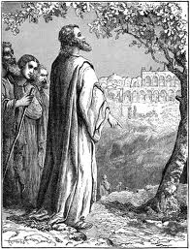
Aprovechamiento Fuerza Creadora
17- La Higuera Estéril Lc. 13:6-9
Poder de la Generación
Mala utilización y sus últimos resultados
Órganos de generación se atrofiarán
7 centros despiertan Corazón- laringe-serán generación

Slide 22
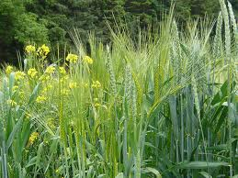
Progreso entre dificultades
18-La Cizaña
Mt 13:24-30
Y la P. del Juicio recapitulan -Las experiencias de la Vida en la Tierra
Señala el efecto-alma Pioneros o Rezagados

Slide 23
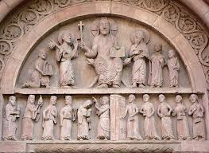
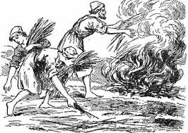
El Libro de Dios
19- El Juicio Final
Mt 25: 31-46
Registro de la vida que termina
Ha quedado impresa en el libro individual
Átomo Simiente del Corazón

Slide 24
La Iniciación
El trabajo diligente
La Vida Diaria
El Cuerpo Alma
Los Afanes de la Vida

Slide 25
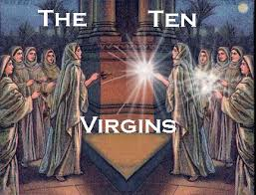
El Trabajo Diligente
20-Vírgenes Sabias y Necias Mt 25: 1-13
Los que ya están listos para el trabajo mayor
La Estrella de 5 Puntas
5 Clavos que sostienen los necios a la materia
Aceite-sagrada esencia de la vida-Luz de C.
Disipación –fuerza-pecado contra el ES
Expiación c-débiles

Slide 26
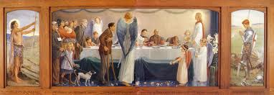
La Vida Diaria
21- El Gran Banquete
Lc 14:15-24
“No tendra otros Dioses sino a mi “ es la nota clave
Las “excusas “ a la hora de las pruebas
Iniciación abierta a todos…
“ A menos que odies a tu padre…. No serás…
Estar en el mundo sin ser del mundo---

Slide 27
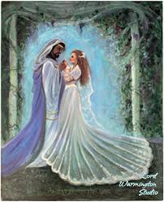
El Cuerpo Alma
22- El Vestido de Bodas
Mt. 22:1-14
Formado por 2 Eteres superiores
Peligros de entrar en planos internos sin preparación
Pioneros son puros, castos, amorosos, serviciales

Slide 28
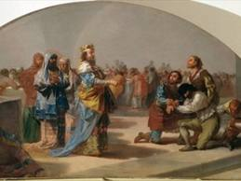
Los Afanes de la Vida
23- La Boda del Hijo Rey
Mt. 22: 1-14
En el mundo físico las masas no perciben la Verdad
Pocos comprenden la misión de Cristo y menos preparan su Venida

